Slide 1
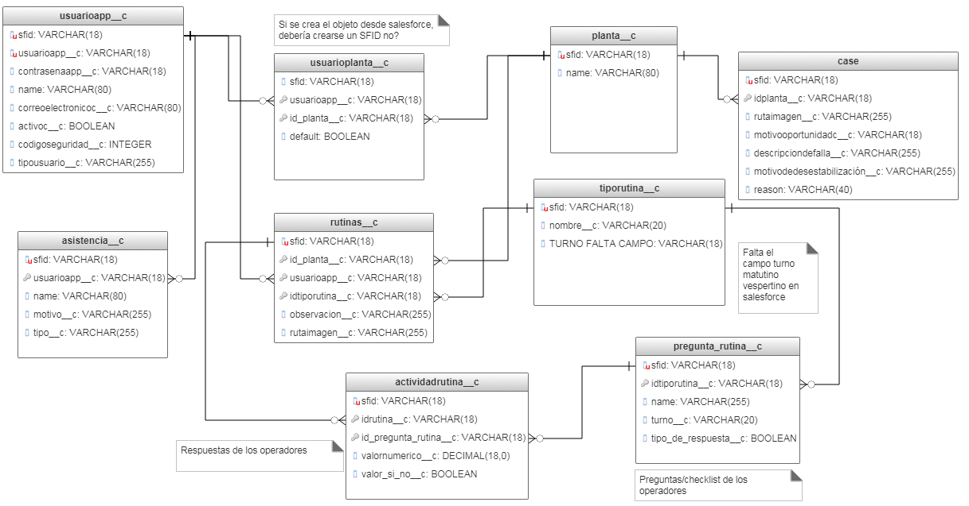
motivooportunidadc__c
sfid varchar(18)
name varchar (80) reason
descripciondefalla__c
sfid varchar(18)
name varchar (80)
motivooportunidadc__c varchar(18)
motivodedesestabilizacionc__c
sfid varchar(18)
name varchar (80)
descripciondefalla__c varchar(18)

